Slide 1
§3-3 换路定则及初始值的确定

Slide 2
几个定义
当直流电路中各个元件上的电压和电流都不随着时间变化时，称电路进入了直流稳态。
换路：电路通常工作在一种稳定状态，由于电路结构或参数的改变（电源或某部分电路的接通或断开、电路元件参数的改变等），使电路由一种工作状态变化到另外一种工作状态，将这种电路工作状态的改变称为换路。
X

Slide 3
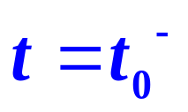
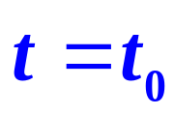
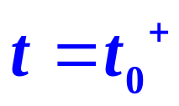
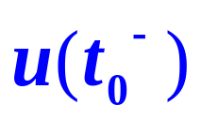
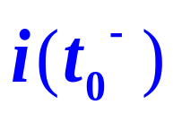
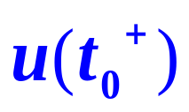
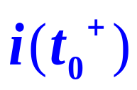
几个定义
过渡过程：电路发生换路时，可能使电路改变原来的工作状态而转变到另外一种工作状态，电路中的电流、电压等会随时间发生变化，而这种转变往往需要经历一个过程，时间的长短与电路的元件参数有关，这个变化的过程称为动态过程（或过渡过程，瞬态过程）。
电路的动态分析：对电路动态过程的分析。
换路前的一瞬间记为
换路后的一瞬间记为
假设换路发生在 时刻
换路前的一瞬间的电流、电压记为 、
换路后的一瞬间的电流、电压记为 、
X

Slide 4
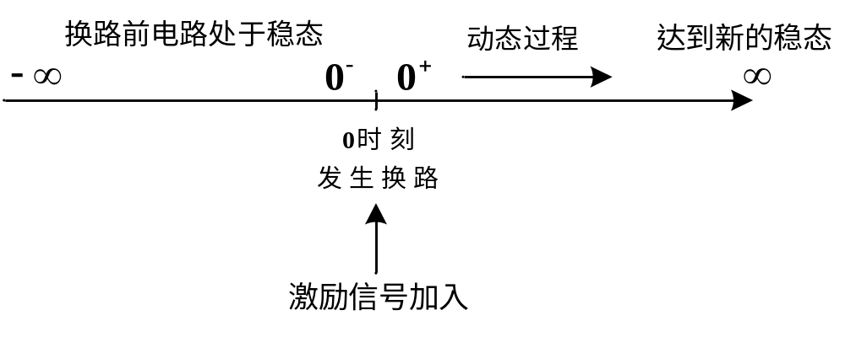
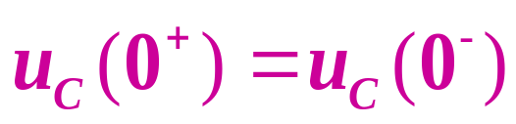
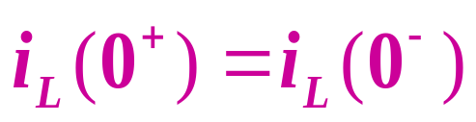
换路定则
假设换路发生在t=0时刻
换路定则：在电容电流和电感电压为有界值时，电容电压不能跃变，电感电流不能跃变，因此在换路前后瞬间的电容电压和电感电流满足：
X

Slide 5

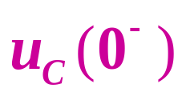
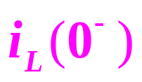
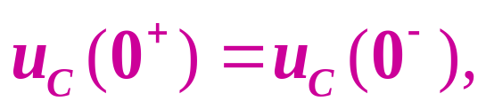
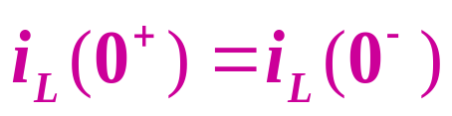

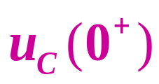
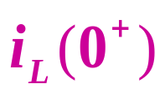
初始值
初始值：在换路的瞬间，电路中的某些电量会突然发生变化，而换路后这一瞬间这些电量的值称为初始值。
计算初始值的步骤：
1、画出 等效电路，其中，在直流激励下的电容
相当于开路，电感相当于短路，并根据该电路计算初始状态 和 ；
2、根据换路定则， ；
3、画出 等效电路，其中电容用电压值为 的电压源代替，电感用电流值为 的电流源代替；
4、根据 等效电路，用分析直流的方法计算电路中其他变量的初始值。
X

Slide 6
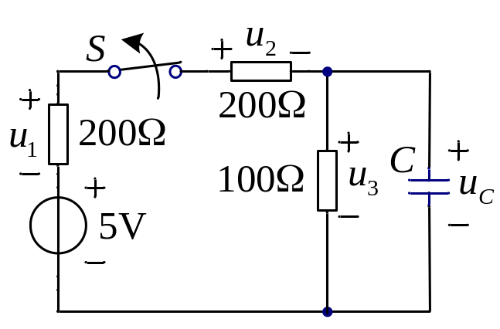
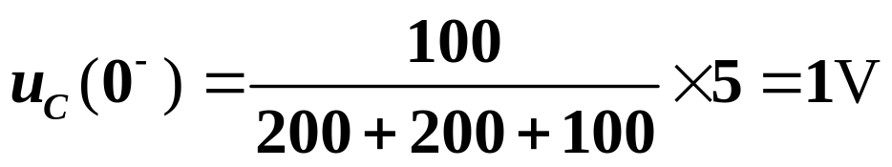
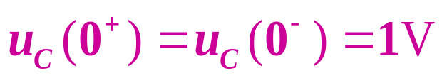

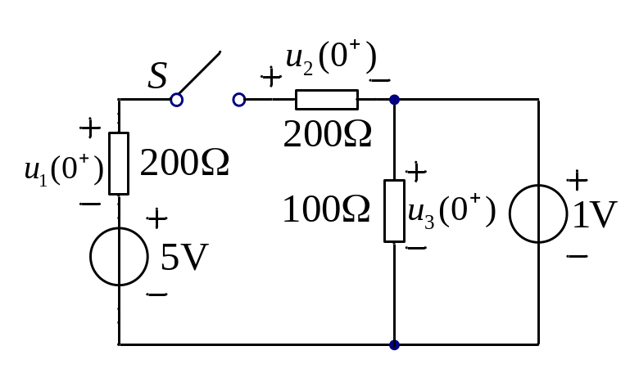
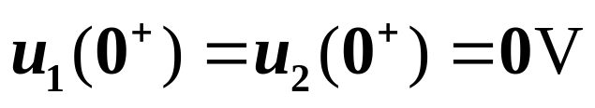
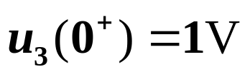
例题
电路如图所示，开关S在t=0时刻打开，S打开前电路已处于稳态，求开关打开后瞬间，电路中各元件的电压值。
解：
开关打开前，电路处于稳态，电容相当于开路，所以有
由换路定则：
画出开关打开后的 等效电路，可以得到
X

Slide 7
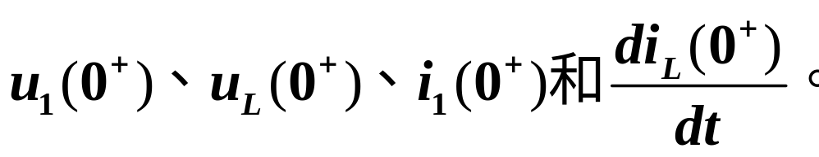

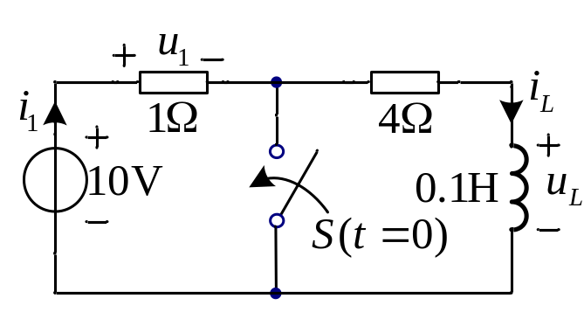

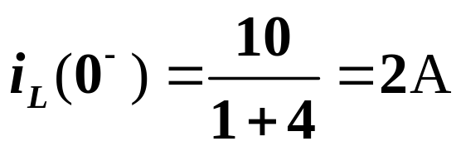
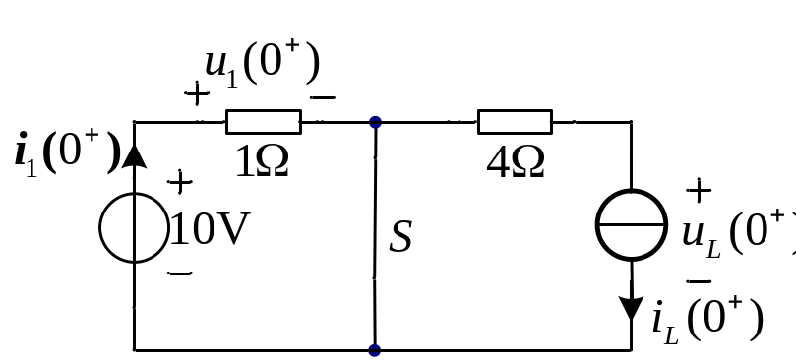
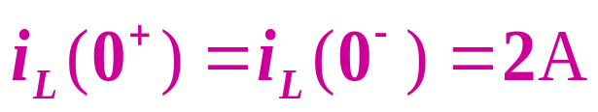
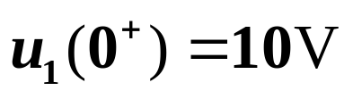
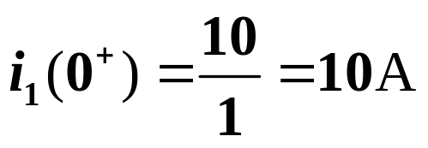
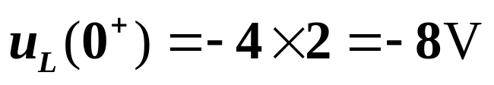
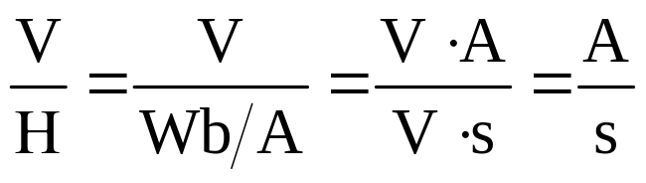
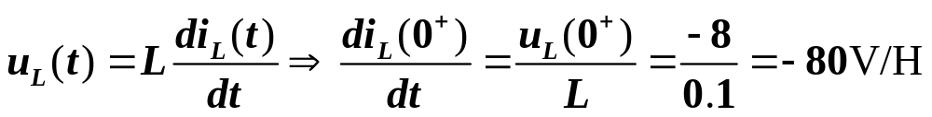

电路如图所示，开关闭合前电路处于稳态，求电路中的
例题
时，开关闭合。
解：
时，开关未闭合，电感相当于短路：
由换路定则：
画出开关闭合后的 等效电路：
X

Slide 8
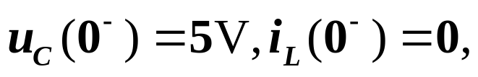
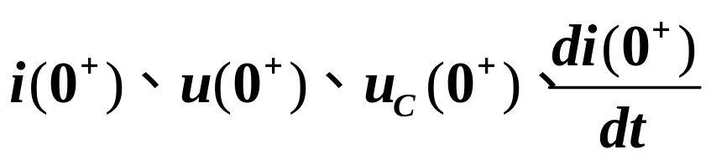
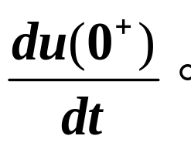
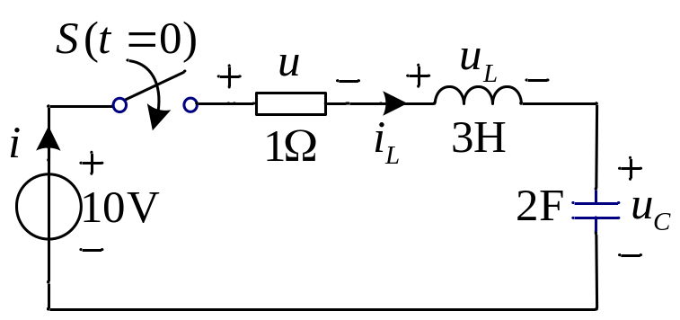

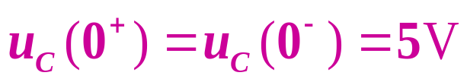
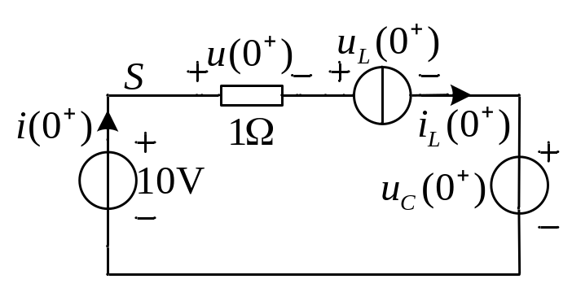
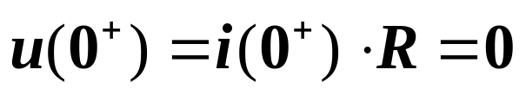
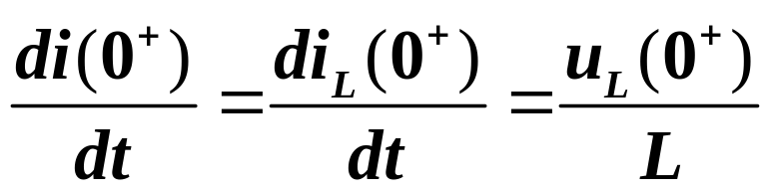
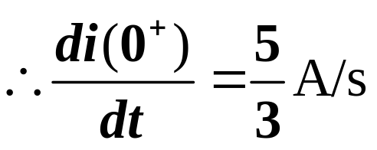
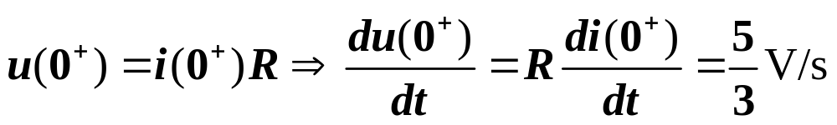
电路如图所示，已知 求
和
例题
解：
由换路定则：
画出开关闭合后的 等效电路，可以得到:
电流为0，但电流变化率不为0。
返回
X

